Slide 1


MEDIActive Youth: Informing the Balkans
Medijska pismenost: Snalaženje u dobu informacija
U današnjem ubrzanom svijetu, razumijevanje vijesti važnije je nego ikad.

Slide 2
Definisanje medijske pismenosti
Kritička analiza
Više od provjere činjenica
Ispitivanje motiva
Sposobnost kritičkog analiziranja izvora vijesti, prepoznavanja pristrasnosti i procjene tačnosti informacija.
Prevazilazi prostu provjeru činjenica kako bi se prepoznale različite vrste novinskog sadržaja: vijesti, uvodnici, stavovi i sponzorisani sadržaj.
Podstiče ispitivanje motiva koji stoje iza priča: da li im je cilj informisati, uvjeriti ili zabaviti? Postoje li politički, komercijalni ili ideološki motivi?

Slide 3

Uloga vijesti u društvu
Oblikuje javno razumijevanje
Informiše građane o događajima i pitanjima, od lokalnih do međunarodnih.
Alat za odgovornost
Drži moćne institucije odgovornima izvještavanjem o praksama vlade i korporacija.
Njeguje društvenu koheziju
Povezuje zajednice kroz zajedničke informacije, promovišući međusobno razumijevanje.

Slide 4



Zašto je medijska pismenost danas važnija nego ikad
Internet je demokratizovao pristup informacijama, ali je takođe stvorio okruženje u kojem dezinformacije, propaganda i senzacionalizam cvjetaju.
Preopterećenje informacijama
Dezinformacije i „lažne vijesti“
Opremljuje pojedince
Osnažuje ljude da donose informisane odluke zasnovane na pouzdanim informacijama.
Izazovno je razlikovati vjerodostojne informacije od neistina ili pristrasnih narativa.
Šire se brzo, podstičući strah, ljutnju i zbunjenost, sa stvarnim posljedicama.

Slide 5

Praktična primjena medijske pismenosti
01
Provjera izvora
Provjerite porijeklo vijesti za reputaciju i profesionalizam.
02
Unakrsno upućivanje
Ne oslanjajte se na jedan izvor; unakrsna provjera s drugim renomiranim izvorima.
03
Razumijevanje predrasuda
Prepoznajte da svi mediji mogu imati predrasude; čitati kroz različite perspektive.
04
Alati za provjeru činjenica
Koristite web stranice kao što su Google Fact Checking ili International Fact Checking Network.
05
Svjesno dijeljenje
Provjerite kredibilitet prije dijeljenja na društvenim mrežama kako biste smanjili dezinformacije.

Slide 6
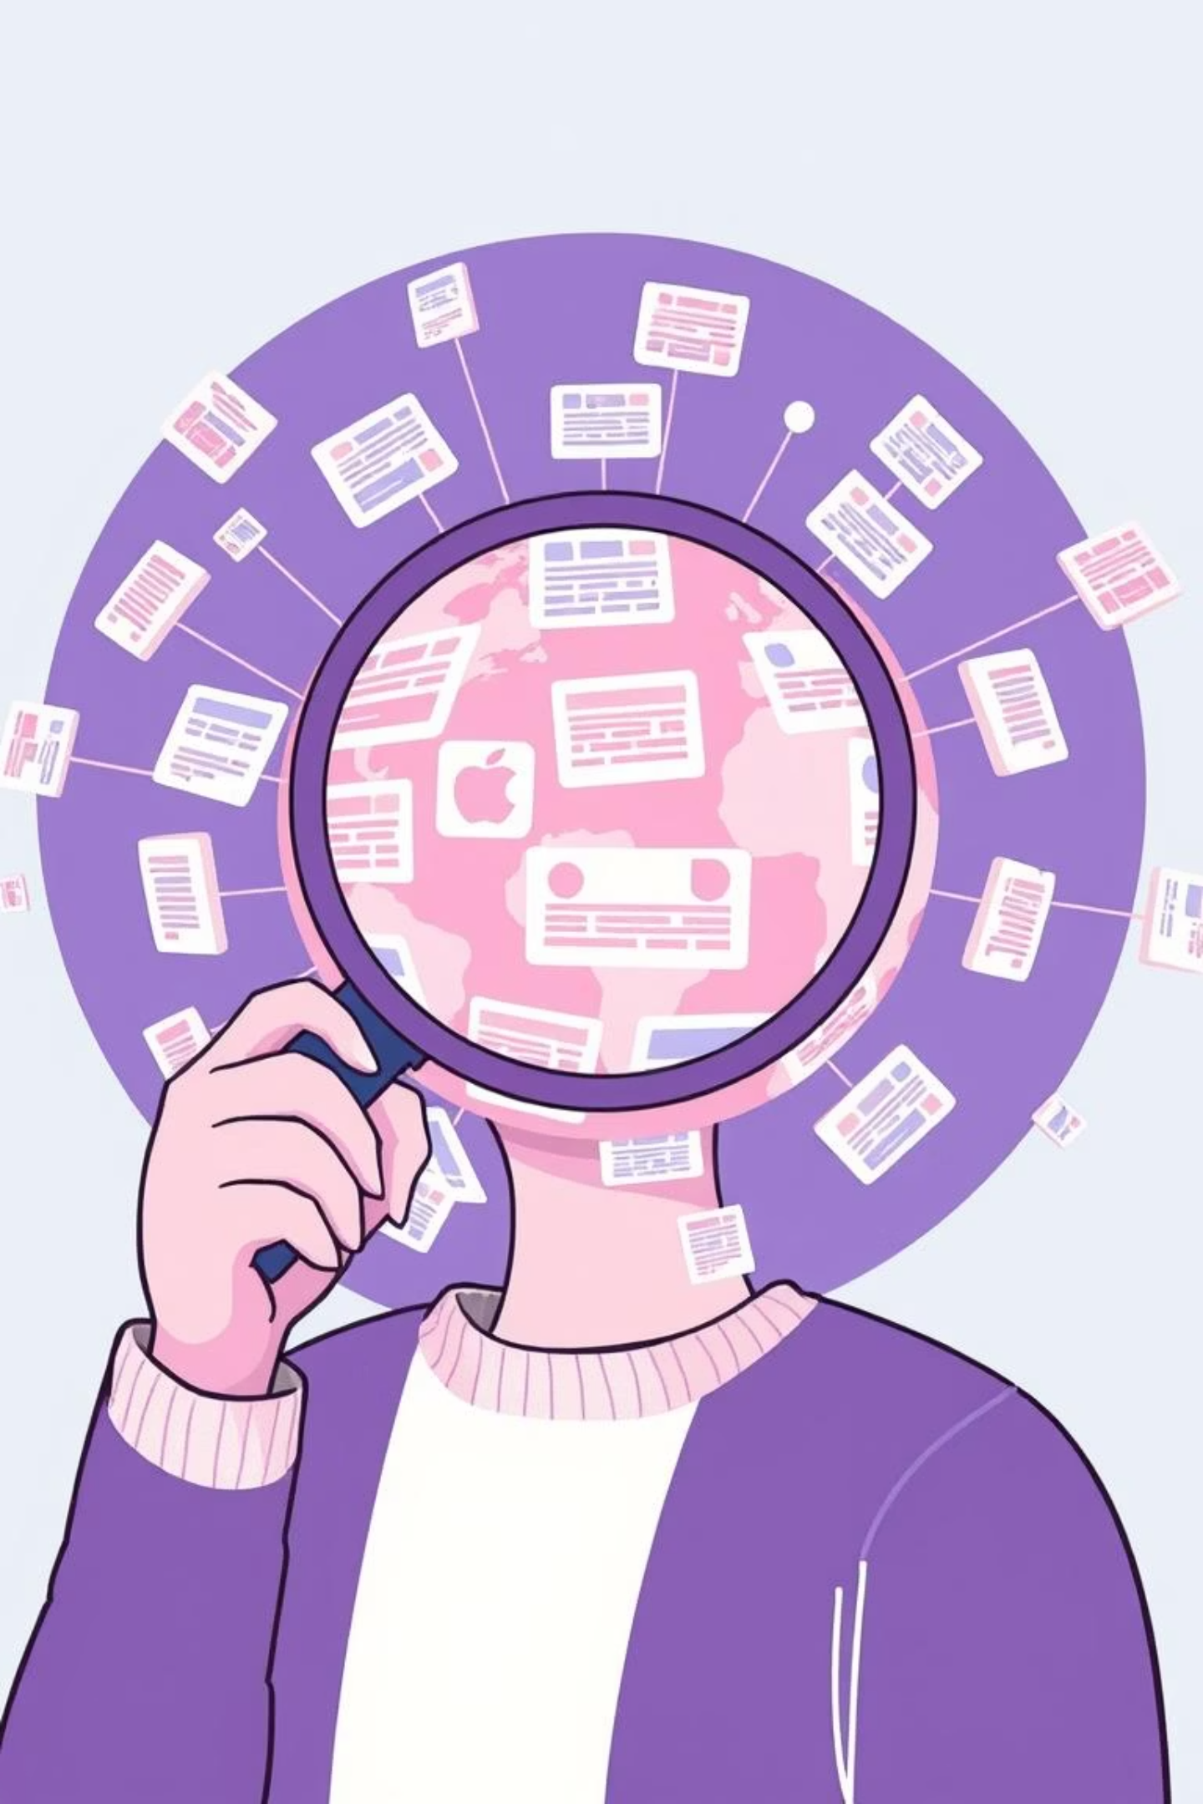



Osnaživanje informisanih građana
Da zaključimo:
Njegujte kritičko razmišljanje
Izgradite otpornost na dezinformacije
Ispitujte izvore, identifi predrasude i tražite dublje razumijevanje izvan naslova.
Razviti navike verifikacije i unakrsnog referosanja za navigaciju kroz složeni informacioni pejzaž
Njegujte informisaniju zajednicu
Vaša sposobnost da razaznate istinu doprinosi kolektivnom znanju i jača demokratske procese.

Slide 7

Hvala!

